Slide 1
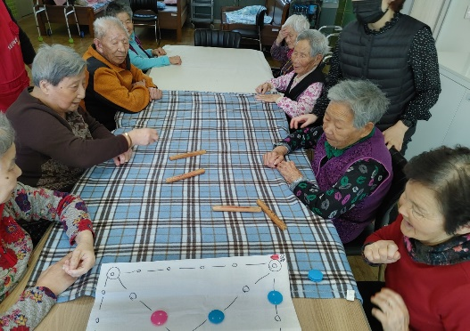
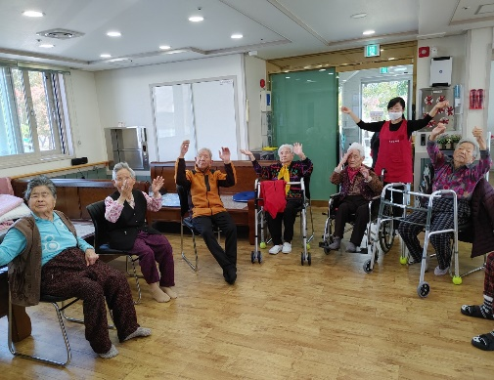
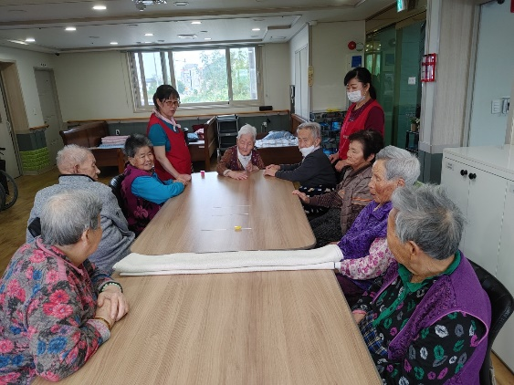
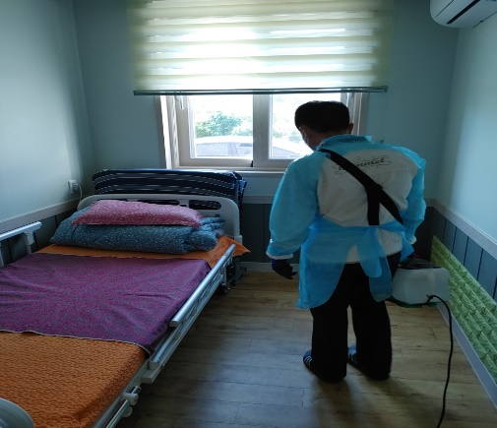

2020년 11월 효 심 실 버 빌 소 식 지
발행처 : 효 심 실 버 빌
발행인 : 이지원 원장님
편집인 : 정유화 사회복지사
춥다 춥다 옷깃을 여미게 되는 11월 입니다.
11월은 가을에서 겨울로 넘어가는 가을과 겨울 계절의 중심 같습니다. 가장 중심이 되는 시작의 달이라 여기며 별 탈없이 순탄하게 흘러가는 11월이 되기를 바라며 환절기 감기 걸리지 않도록 건강관리 잘하시고 행복 가득 환하게 웃는 11월이 되길 응원합니다.
코로나로 힘든 시간이 계속 되고 있지만 효심 실버빌
어르신들께서는 즐겁게 생활하고 계십니다.
아침저녁으로 쌀쌀한 날씨 따뜻한 사람의 온기가 그리워지는 계절 사랑하는 이들과 마음을 나누며 마음과 몸 모두가 따뜻한 11월이 되셨으면 합니다.
★ 10 월 활 동 사 진
모야~
신나는 윷놀이
노래를 부르며
건강체조
★ 이 달 의 행 사 안 내 ★
◎ 인지프로그램 – 노래가사 기억하기, 노래교실, 색칠하기,
미술치료
◎ 신체프로그램 – 자석 컬링, 윷놀이, 볼링
◎ 이미용 봉사 – 매주 마지막 주 금요일(코로나19로 미정)
집중하여 go! Go!
자석 컬링
코로나
출입 금지
▷ 시 설 입 소 현 황 ◁
공동생활 : 9명 주간보호 : 5명

